Slide 1
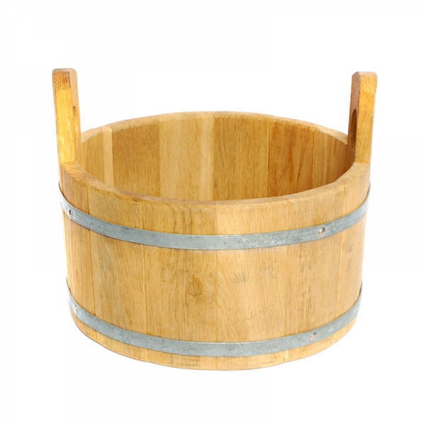
УШАТ
Деревянная кадка с двумя выступающими друг против друга боковыми дощечками - ушами, с прорезанными в них круглыми отверстиями, сквозь которые продевается палка для подъема, ношения.

Slide 2
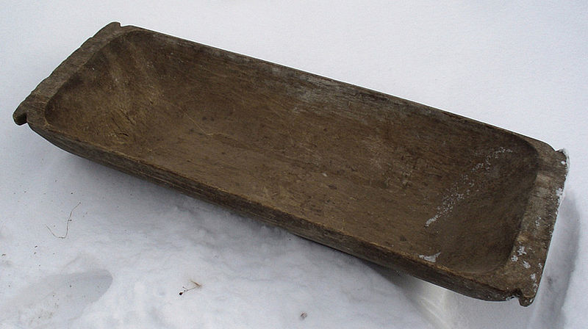
КОРЫТО
Предмет хозяйственного обихода для стирки белья, корма скота и прочего, сделанный из широкого бревна, расколотого пополам и выдолбленного с плоской стороны, или металлический такой же формы.

Slide 3

ЛОХАНЬ
круглая или овальная посудина для стирки белья, мытья посуды или других хозяйственных надобностей

